Slide 1

Socializace
Je naše chování nevypočitatelné? Nahodilé?
Jaké chování od Vás vyžadují rodiče? Učitelé? Kamarádi?

Slide 2
Socializace
Výsledek?
Smysl?
tzv. významní druzí tvořící primární skupinu
Generační konflikty
Proces:
1.) začleňování do společnosti,
2.) osvojení kulturních norem a hodnot,
3.) interiorizace institucionalizovaných forem chování,
4.) nácviku sociálních rolí
„Má-li se člověk stát člověkem, musí se vzdělat.“ Jan Ámos Komenský

Slide 3
Socializace jedince
komplexní proces, v jehož průběhu se člověk jako biologický tvor stává prostřednictvím sociální interakce a komunikace s druhými sociální bytostí schopnou chovat se jako člen určité skupiny či společnosti
spočívá v osvojování hodnot, norem a způsobů jednání srozumitelných a platných vdané kultuře či subkultuře
Osvojování si rolí (dvě stádia socializace: self= play (I)+ game (Me))
Dvě stádia socializace (Self = I + Me)
PLAY (I)
• Ranější fáze hraní
• Volná zábava charakteristická nahodilým přebíráním rolí (matka, doktor, učitel).
• Významní druzí často určují role, na něž si dítě hraje.
GAME (ME)
• Zde si již dítě nehraje samo za sebe (pravidla spolu-hraní).
• Přejímá roli ve hře s ostatními.
• Generalizovaný druhý.
•Self= play (I) + game (Me).

Slide 4
Socializace jedince
Definice:
Socializace je celoživotní proces utváření a vývoje
člověka ve společenskou bytost. Tento proces
probíhá ve vzájemné interakci jedince a společnosti.
Celoživotní proces
Vliv dispozic
Nezbytnost působení sociálního prostředí
Každý člověk je individuum

Slide 5
Sociální učení
= prostředek socializace
• Imitace - nápodoba
• Identifikace
• Sociální činnost
• Sugesce
• Přebírání úloh

Slide 6
Nápodoba
• Nápodoba(imitace)
• Napodobování chování určitého modelu,
kopírování určitého chování
• Primární forma sociálního učení
Dělíme ji na:
- automatickou
- vědomou
https://www.youtube.com/watch?v=sQnDq_bVBUw

Slide 7
Formy sociálního učení - identifikace
• Ztotožnění
• Hlubší forma nápodoby + přejímání postojů,
hodnot, názorů
Videoukázka: https://www.youtube.com/watch?v=XHIhkM1cAv4

Slide 8
Formy sociálního učení
– sociální činnost
• Hra (předškoláci)
• Učení (školáci)
• Práce (dospělí)

Slide 9
Formy sociálního učení - sugesce
• Nekritické přejímání názorů člověka
• Je individuální
• Působí na podvědomí

Slide 10
Formy sociálního učení – přebírání úloh
• Osvojení chování dle role
(očekávaného chování):
-dítě
-žák
-učitel
-rodič…

Slide 11
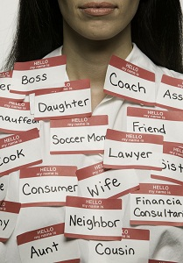
Člověk a jeho Role ve společnosti

Slide 12
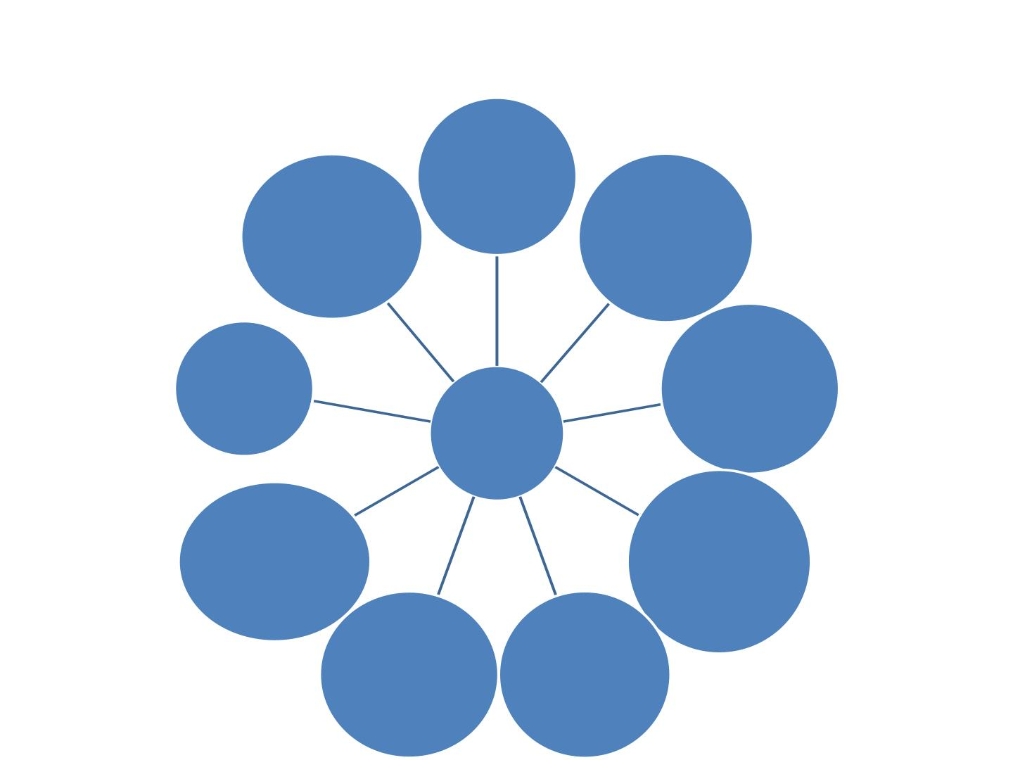
Vlivy socializace na člověka
CHOVÁNÍ,
PROŽÍVÁNÍ,
MYŠLENÍ
ADAPTACE VE
SPOLEČNOSTI-
OSVOJENÍ
SEBEPOJETÍ,
SEBEPOZNÁNÍ,
SEBEHODNOC
ENÍ
SPOL.NOREM
UČÍ SE
USPOKOJENÍ
BIOLOGICKÝCH
POTŘEB
ZASTÁVAT
SOCIÁLNÍ
ROLE
ČLOVĚK
FORMOVÁNÍ
VL.NÁZORŮ,
POSTOJŮ
USPOKOJENÍ A
ROZVOJ
VYŠŠÍCH CITŮ
ZÍSKÁNÍ
VĚDOMOSTÍ,
DOVEDNOSTÍ,
NÁVYKŮ
ROZVOJ
CHARAKTERO
VÝCH A
VOLNÍCH
VLASTNOSTÍ

Slide 13
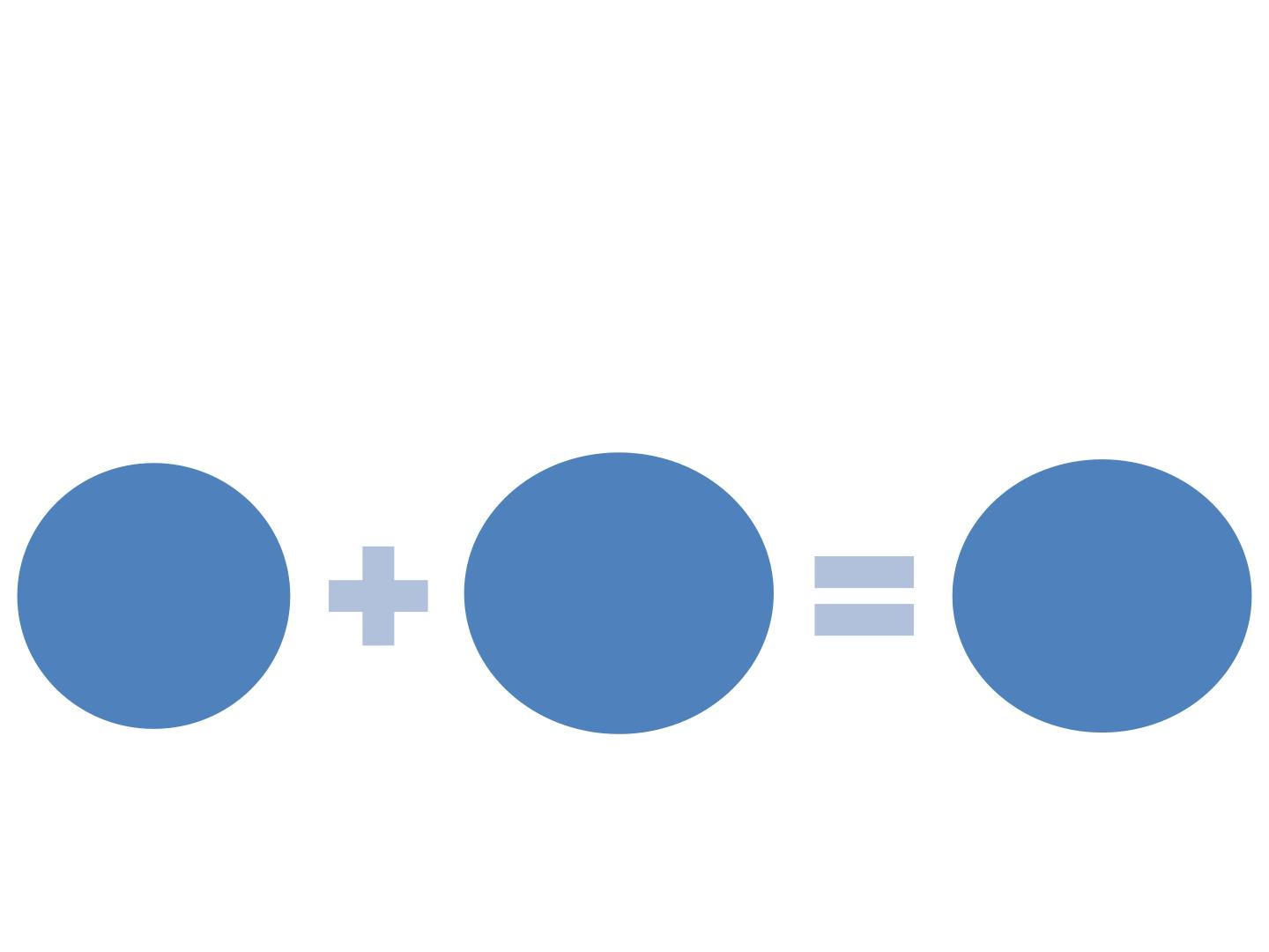
SOCIALIZAČNÍ
ČINITELÉ/DETERMINANTY:
- biologické (genotyp, aktivita)
- sociální(výchova, prostředí)
GENOTYP
-dispozice
A
PŘIROZENÁ
AKTIVITA
VÝCHOVA
A
FENOTYP
- SOUBOR ZNAKŮ
JIMIŽ SE ČLOVĚK
PROJEVUJE V
DANÉM STADIU
VÝVOJE
PROSTŘEDÍ
-materiální
-duchovní
-sociální

Slide 14
Poruchy socializace
Konformismus
- chování jedince v souladu s očekáváním
- ztotožnění s platnými normami společnosti
(zákony, morální normy)
Nekonformismus
- porucha socializačního procesu
DISOCIÁLNÍ CHOVÁNÍ
ASOCIÁLNÍ CHOVÁNÍ
ANTISOCIÁLNÍ CHOVÁNÍ
Sociální deviace = odchylka od pravidel, negativní/pozitivní

Slide 15
Poruchy socializace – disociální chování
Nejmírnější forma
• Pokřivené hodnoty a sociální vztahy
• Nepřizpůsobivost, nepřiměřené chování
Bez výrazné agrese
• Tolerance v souvislosti s dospíváním a zralostí
jedince
př. vzdorovitost, lhaní, neposlušnost…

Slide 16
Poruchy socializace – asociální chování
• Projevy jež nejsou v souladu se společenskou
morálkou
• Asociální chování ještě nedosahuje intenzity
ničení hodnot
• Jedinec je na okraji společnosti
• Často přerůstá v antisociální chování
př. záškoláctví, drogová závislost

Slide 17
Poruchy socializace – antisociální chování
• Protispolečenské
• Rozpor s normami práva, nejen morálky
• Nepřátelské vůči okolí
• Agresivita, destruktivní činnost, delikvence
• Právně postižitelná a trestná činnost
př. kriminalita, rasismus

Slide 18
Teorie vzniku deviantního chování
1.) Sociologická teorie
  Subkultury → chudí kradou, bohatí korumpují
2.) Teorie racionálního chování
  Kalkul – ne/spáchat trestný čin?
3.) Teorie diferencované asociace
  Podle sdružování s kriminálníky
4.) Teorie anomie
  Rozpad nebo nedostatečné vymezení hodnot

Slide 19
Sociálně deviantní až patologické chování
Závislosti
Kriminalita a delikvence
Dysfunkce rodiny
CAN
Sexuální aberace
Prostituce
Limerence a stalking
Šikana
Sebevraždy
Nová náboženská hnutí
Rasismus a antisemitismus
Bezdomovectví
Promiskuita
Domácí násilí
Záškoláctví
Konfabulace
Vandalismus

Slide 20
Prevence
předcházet výskytu poruch socializace
Primární
  Předejít a zabránit šíření
  Volnočasové aktivity a podpůrné programy pro rizikové skupiny
Sekundární
  Zachytit a zabránit prohlubování a šíření
  Funkční systém (školy, OSPOD, PČR, …), specifická řešení
Terciární
  Mírnění následků
RESOCIALIZACE = snaha společnosti o nápravu jedince

Slide 21
Použité zdroje
• VÁGNEROVÁ , M.: Základy psychologie.1.vyd.
Karolinum: Praha,2004.ISBN 80-246—0841-3., s.356
• ŘEZÁČ, J. Sociální psychologie.:1.vyd. Paido: Brno,
1998.ISBN 80-85931-48-6.s.,268
• HAYESOVÁ, N.: Základy sociální
psychologie.5.vyd.Portál: Praha,2009.ISBN 970-80-
7367-639-1.s.,166
• HOLEČEK, V., MIŇHOVÁ, J., PRUNNER, P. 2vyd.:
Psychologie pro právníky. Vyd. Aleš Čeněk, s. r. o,
2007.ISBN 978-80-7380-065-9.,s 351
• BURIÁNEK, J.: Sociologie. 2.vyd.Fortuna:
Praha,2003.ISBN 80-7168-754-5
• NAKONEČNÝ, M.: Sociální psychologie. 1.vyd. Praha:Academia, 1999.ISBN 80-200-0690-7.287s.
• PAULÍNOVÁ, L.: Psychologie pro Tebe.2.vyd. Praha: Informatorium 1998.ISBN80-86073-30-0. 123s.

Slide 22
Sociální skupiny
Mgr. Dennis Hennhofer

Slide 23

Definice
Sociální útvar o 3 a více členech vymezený vztahy mezi nimi
Co lidi v sociální skupině spojuje?
Émile Durkheim
  Komplexní dělba práce
  Sociální organizace
    1.) Velikostí
    2.) Podmínkami členství = stability
    3.) Stupeň formálnosti = funkce
Institucionalizované jednání
Referenční skupina
Sociální agregát (→ dav) a sociální kategorie

Slide 24
Sociální skupina
Článek mezi jednotlivcem a společností
Společenství 2 až 3 a více osob, které jsou spojeny určitými vztahy, které vytvářejí pocit sounáležitosti, kterými se od jiných skupin společnosti odlišuje.
Člověk je součástí mnoha sociálních skupin (rodina, škola, kroužky, město, stát, atd.)
Úkol: Pokuste se sestavit seznam (všech) sociálních skupin, kterých jste členem

Slide 25
Základní znaky sociálních skupin
Interakce (přímé či nepřímé) a komunikace
Společná činnost k dosažení cílů
Společné hodnoty a normy
Systém jejich kontroly – odměny a tresty
Vědomí identity (ideologie)
  autostereotyp - obraz sebe sama - kdo jsme my
  heterostereotyp – obraz těch druhých – kdo jsou oni
Diferenciace rolí a pozic (dělba práce, autorita a vlivu)

Slide 26
Klasifikace (třídění) sociálních skupin
Nepravá – agregát (dav)
Pravá – vnitřně integrovaná – skupina v pravém slova smyslu
Malá – 3 – 30 členů
  členové se osobně znají a komunikují přímo – tváří v tvář
  těsné vazby
  neformální vztahy
Velká – nad 30 – 50 členů
  neosobní, v jejím rámci vznikají podskupiny
  má tolik členů, že se již všichni nemohou navzájem znát a stýkat se osobně (jen o sobě vědí)
  komunikace je spíše nepřímá
Přechodná/ Stálá
Formální – vzniká shora – je již předem nějak určena
  předpisy, pravidly, normami, zákony;
  převládají funkční neosobní vztahy,
  v jejím rámci mohou vzniknout i skupiny neformální
Neformální – vzniká zdola - je tvořena z iniciativy svých členů

Slide 27
Primární a sekundární skupiny
Primární
  Těsné neformální vazby
  Obvykle malá
  Vzájemné citové vazby
  Dlouhodobé vztahy
  Těžké vstoupit a vystoupit
  Důležitá role v socializaci
Sekundární
  Nízká intimita
  Spíše formální vztahy
  Důvod členství pragmatický
  Častěji krátkodobé
  Snadný vstup a výstup
Formální a neformální skupiny
Formální
  Definovatelná hierarchie
  Formální vztahy
  Členství podmíněno právním aktem
Neformální
  Obvykle neexistuje vztah nadřízenosti a podřízenosti
  Osobní vztahy
  Neformální vazby
  Emocionální vazby

Slide 28
Spolupráce ve skupinách
Hiearchie
  „pyramida“
  Nadřazenost a podřazenost
  Jasně definované vztahy
  organizované
  Příkazy dlouhodobé a jednorázové
  Cíle a pravidla vytváří vedení
Synergie
  Spontánní spolupráce
  Každý řídí sám sebe
  Dobrovolné podřízení normám
  Na cílech a pravidlech mají podíl všichni členové

Slide 29
Klasifikace (třídění) sociálních skupin
Otevřené – neomezený vstup i výstup (zahrádkářský kroužek)
Uzavřené – vstup do skupiny blokován, opuštění (často i snaha o něj) je trestáno (mafie)
Výběrové - přijetí za splnění určitých podmínek (sekty, strany)
Vlastní – členské – do nich patřím (in-grup) – lepší
Cizí - nečlenské – do nichž nepatřím (out-grup) – horší
Úkol: Vytvořený seznam vašich členských skupin klasifikujte dle následujících pěti kritérií:
malá/velká,
přechodná/stálá,
formální/neformální,
primární/sekundární,
otevřená/výběrová/uzavřená

Slide 30
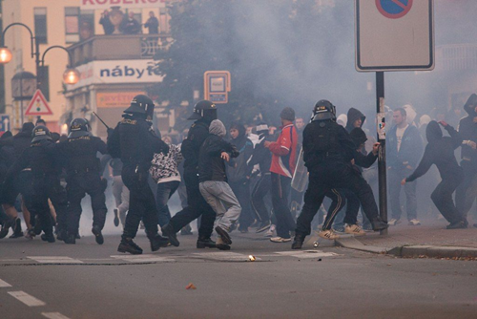
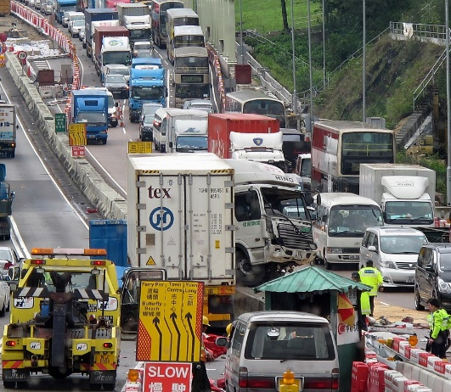
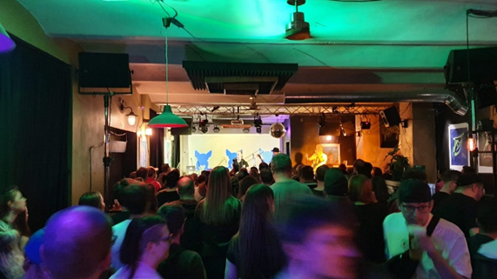
Dav a davové chování
Soc. agregát
Psychologická nákaza
  Sugesce
  Nápodoba
  Absence sociální kontroly
  Emocionalita
  Sklon k násilí

Slide 31
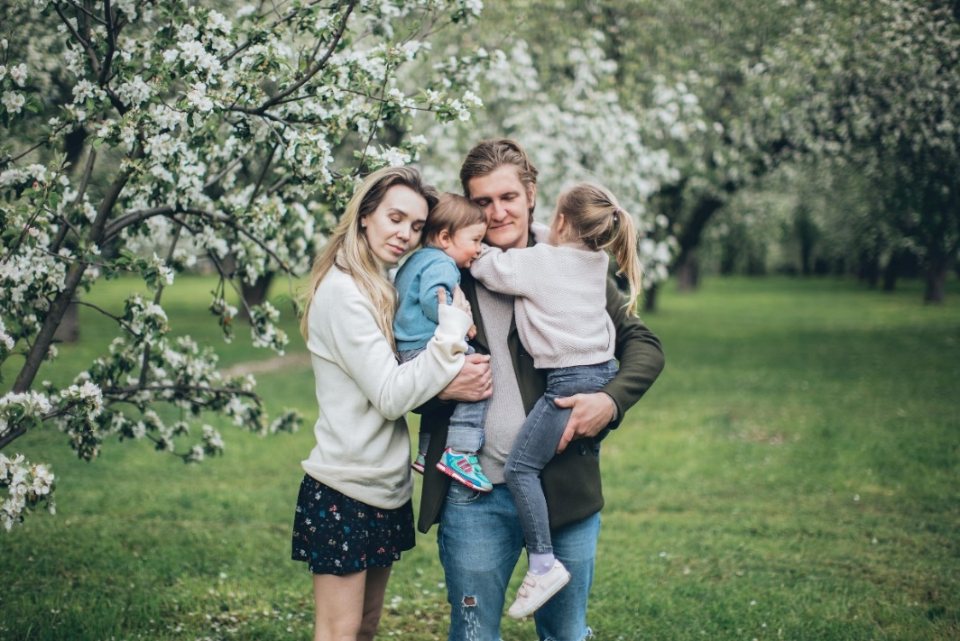
Rodina
Skupina, kde mezi členy existují příbuzenské a emocionální vazby
Základní článek sociální struktury
Podle velikosti, stability a funkce?
Typy rodiny
  1.) nukleární x širší
  2.) úplná x neúplná
Funkce rodiny?
Tradiční x moderní rodina?
Manželství
  Monogamie x polygamie
    Polygynie x polyandrie
    Stejnopohlavní páry
Krize rodiny?

Slide 32
Práva a povinnosti účastníků rodinně-právních vztahů
rodiče
děti
1. práva
  Vzdání se rodičovství/vydědění
  Určit místo bydliště
  Zastupování
  Správa jmění
2. povinnosti
  Vyživovací povinnost
  Péče
  Ochrana
1. práva
  Úmluva o právech dítěte, zákon o sociálně-právní ochraně dětí
2. povinnosti
  "poslouchat" - dodržovat výchovná opatření
  Vyživovací povinnost

Slide 33
Formy náhradní rodinné péče
1.) osvojení = adopce
2.) opatrovnictví
  střet zájmů rodičů a dětí
3.) poručenství
  úmrtí rodičů nebo zbavení rodičovské odpovědnosti
  plná práva a povinnosti bez vyživovací povinnosti
4.) svěření do péče jiné osoby
  Jen přesně vymezená práva a povinnosti
5.) pěstounství
6.) ústavní výchova

Slide 34
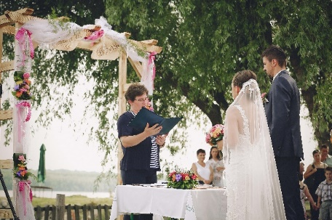
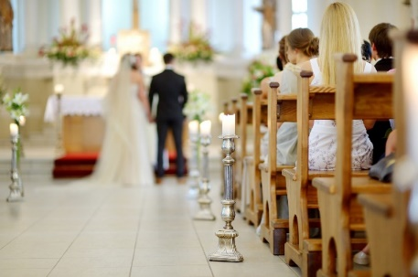
Manželství
§ 655 OZ: ,,Manželství je trvalý svazek muže a ženy vzniklý způsobem, který stanoví tento zákon. Hlavním účelem manželství je založení rodiny, řádná výchova dětí a vzájemná podpora a pomoc.„
Vznik manželství?
Dvě formy sňatku?
Podmínky vstupu
  1. dobrovolný
  2. příjmení
  3. zdravotní stav, vypořádání budoucích majetkových poměrů, bydlení, apod.
  4. svéprávnost
  5. zletilost
  6. opačné pohlaví
Okolnosti vylučující uzavření
  1. existence jiného manželství
  2. pokrevenství

Slide 35
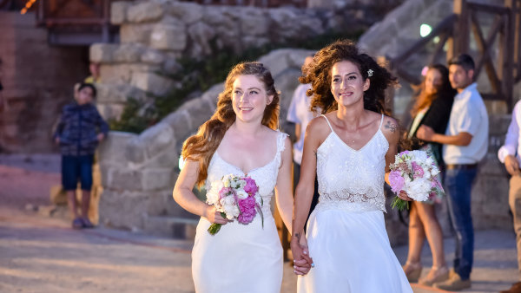
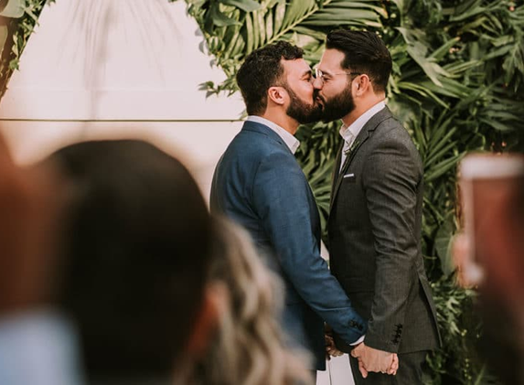

Práva a povinnosti manželů/partnerů
Registrované partnerství
Od 2006
Od 2024 jakýkoliv matriční úřad
Od 2025 partnerství + SJP + vdovský či vdovecký důchod
Bez svědků a významné úřední osoby
Podmínky vstupu obdobné
Výchova vlastních dětí x osvojení?
Rovná Práva
  Údaje o příjmech
  Stav jmění
  Pracovní, studijní či podobné činnosti
Povinnosti
  Brát zřetel na zájem rodiny
  Vzájemná vyživovací povinnost

Slide 36

Sociální struktura
Mgr. Dennis Hennhofer
Tato fotka od autora Neznámý autor s licencí CC BY-SA-NC

Slide 37
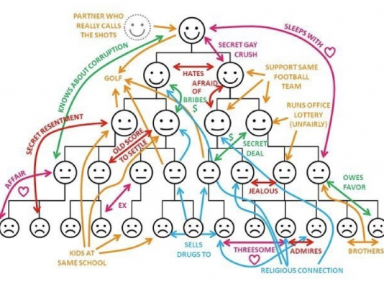
Sociální struktura
Co to je?
  Celek společenských vztahů určený sociálními pozicemi a z nich vyplývajících sociálních rolí
Prvky sociální struktury
  1.) sociální status
  2.) sociální role
  3.) sociální stratifikace

Slide 38
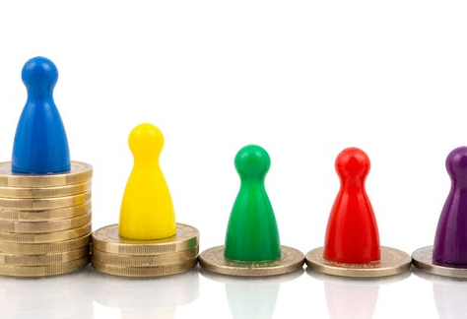
Sociální status a role
Sociální status
  Postavení, hodnota, vázán na výkon role
  Tři typy:
    1.) vrozené
    2.) připsané
    3.) získané
Sociální role
  Práva, povinnosti a očekávané chování vyplývající z daného statusu
  Míra ztotožnění
Erving Goffman – Všichni hrajeme divadlo – fasáda
Negativní x pozitivní sankce

Slide 39
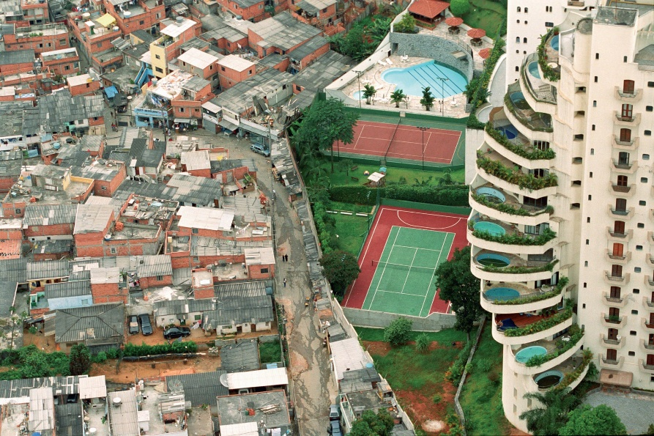
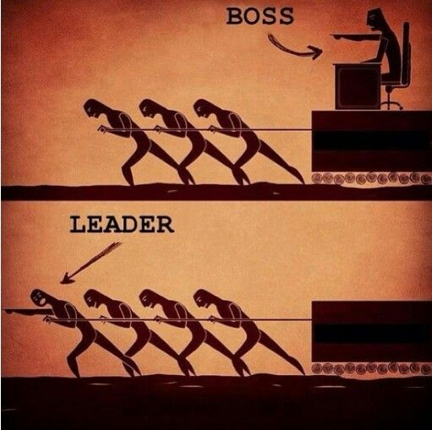
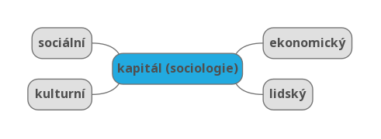
Sociální stratifikace
Co to je?
  Stratum = vrstva, facere = činit
  Rozvrstvení společnosti podle nerovného rozdělení reálných či symbolických statků
  Nerovnost
Gerhard Lenski - tři dimenze sociální stratifikace:
  1.) materiální bohatství
  2.) moc
  3.) prestiž

Slide 40
Stratifikační systémy
Otrokářský
Svobodní x otroci
Kastovní
Neprostupné kasty
Stavovský
3 (4) stavy, nízká možnost posunu mezi stavy
Třídní
Třída = skupina lidí podle způsobu výkonu práce a postavení na trhu práce
Vyšší sociální mobilita

Slide 41
Problém sociální nerovnosti a její legitimizace
Ve většině společností je deklarována rovnost, fakticky však žijeme v nerovnosti. Jak lze tuto nerovnost vysvětlit?
při obsazování soc. pozic a při mobilitě hrají významnou úlohu:
  vlohy rozvinuté do určitých schopností
  lidské potřeby také nejsou stejné, nýbrž závislé na příslušnosti k vrstvě, do níž jsme se narodili – sociální původ, na něm jsou závislé i
  naše aspirace a ambice od nějž se pak odvíjí i náš
  vlastní výkon - meritokratický přístup
Lze nerovnost ospravedlnit, nebo by měla být odstraněna? Proč všechny společnosti tendují k rozvrstvenosti?
Funkcionlismus ji vysvětluje tak, že nabízí člověku možnost společenského vzestupu, což ho stimuluje k vzestupu a tím motivuje k výkonu.
Horní vrstvy motivuje k výkonu z obavy sociálního sestupu.
Výsledkem je celospolečenský vzestup.

Slide 42






Typy startifikace:
kasty
vrstvy
stavy
třídy
elity/masy
nivelizovaná společnost

Slide 43
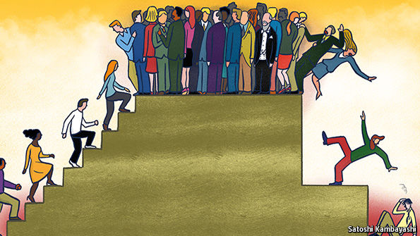
Sociální mobilita
Co to je?
Společenská vrstva
  Elita – vládnoucí x nevládnoucí
Podle směru
  1.) vertikální
    A) vzestupná
    B) sestupná
  2.) horizontální
Podle věku
  1.) intergenerační
  2.) intragenerační

Slide 44
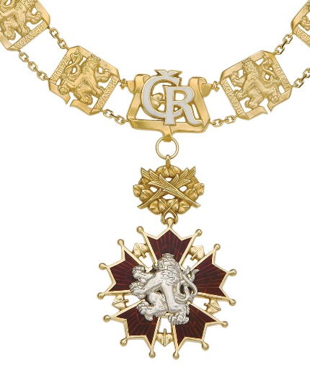
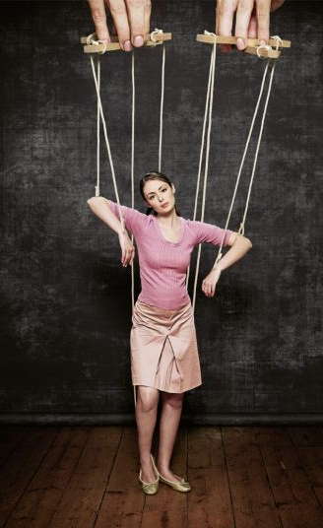
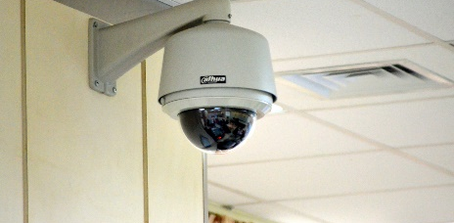
Sociální kontrola
Co to je?
  Souhrn opatření vedoucí jednotlivce nebo skupiny k dodržování kolektivně sdílených kulturních norem a zvyklostí
  Vnitřní x vnější
Co je cílem?
  uvést do souladu výkon sociální role odpovídající sociálnímu statusu
  Udržet stabilitu sociálního řádu x anomie
Co k tomu společnost využívá?
  Systém sankcí
    Negativní
    Pozitivní

Slide 45
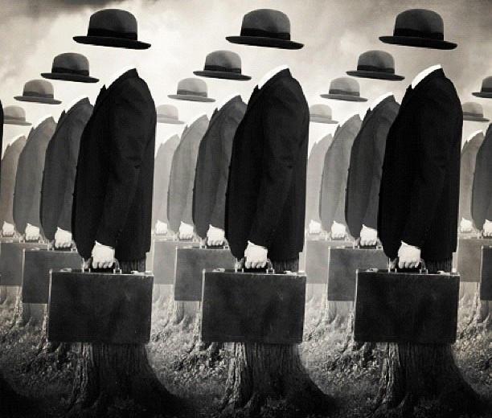
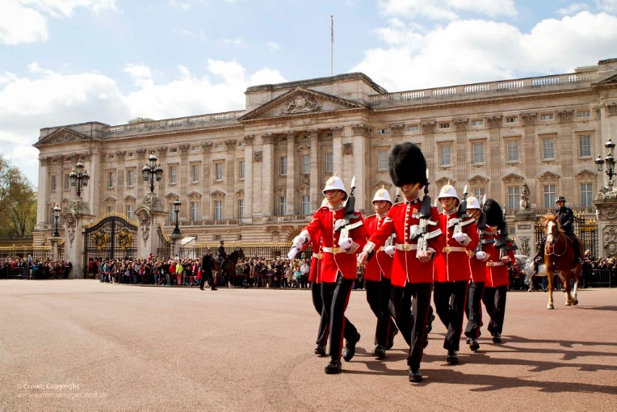
Typy společenské adaptace
Robert King Merton
1.) konformita
2.) inovace
3.) ritualismus
4.) únik
5.) vzpoura
Tato fotka od autora Neznámý autor s licencí CC BY-NC

Slide 46
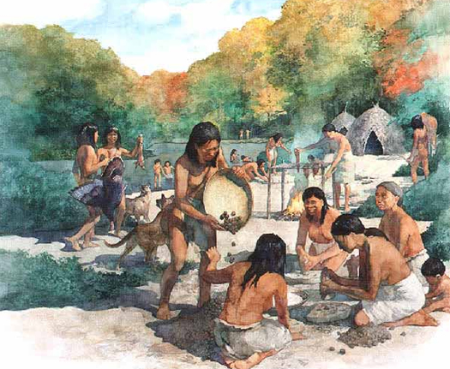
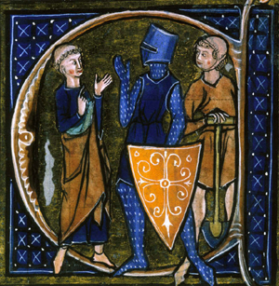
Typologie společností
1.) archaická
  Lovci a sběrači, matriarchát, malé tlupy, stěhování za potravou
2.) tradiční
  Dělba práce, zemědělství, usedlý způsob života, první města, kasty/stavy, náboženství

Slide 47
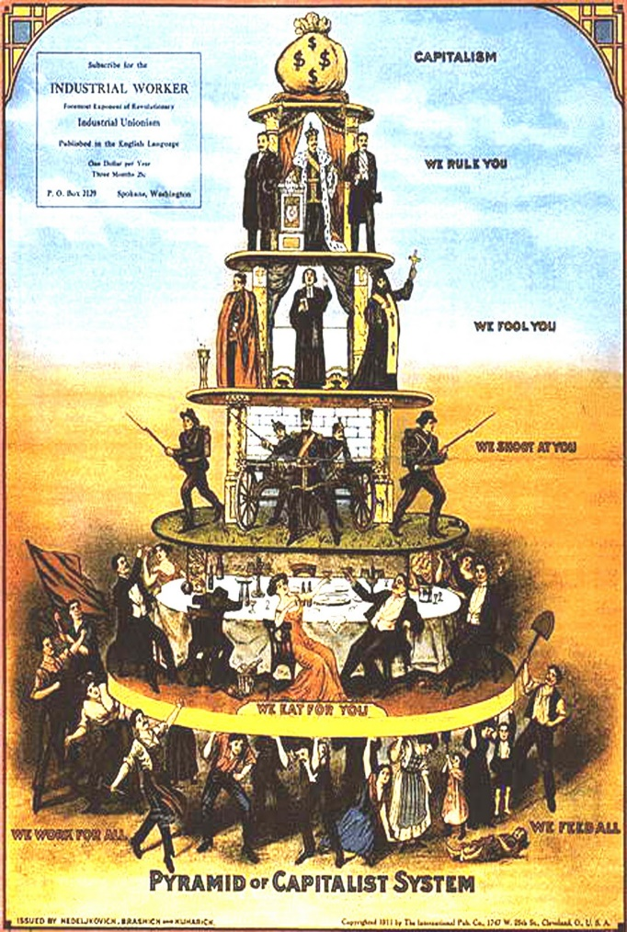
Typologie společností
3.) moderní
  Industrializace, urbanizace, demokratizace, demografický přechod, třídní společnost, sekularizace
4.) postmoderní
  Služby, informační společnost, IT, globalizace, kulturní relativizace, multikulturalismus, (hyper)individualismus, pluralismus, společenská dezerce

Slide 48
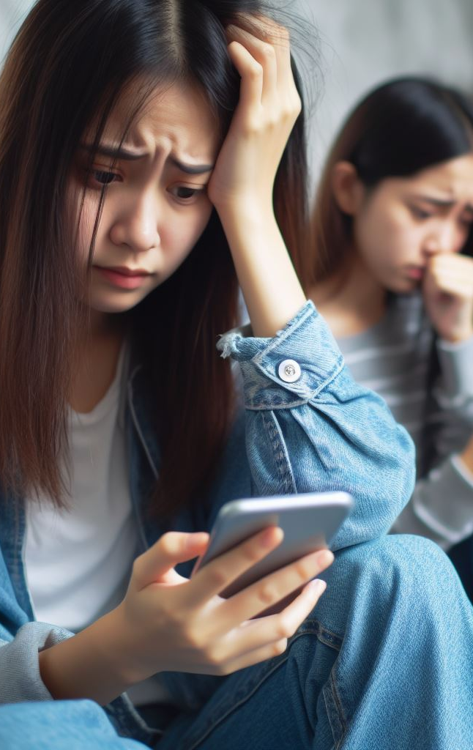
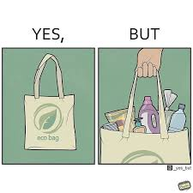
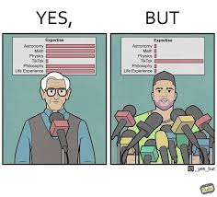
Jaká je dnešní společnost?

Slide 49
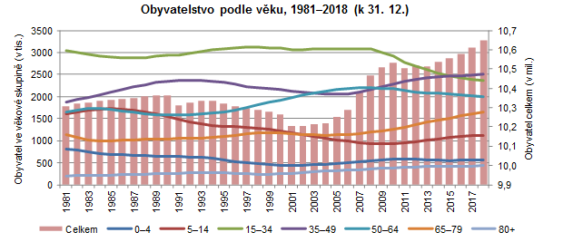
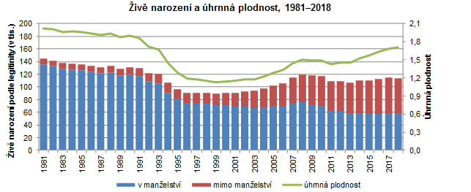
Sociální problémy české společnosti
„Stárnutí populace“
chudoba
  Absolutní x relativní?
Xenofobie a rasismus
Alternativní média
  Dezinformace
  Konspirace
Globální
sociální problémy
Civilizační choroby
Globalizace
Chudoba
Kulturní relativizace
Konzumní styl života
Migrace
Multikulturalismus

Slide 50
Etnicita a MULTIKULTURa

Slide 51

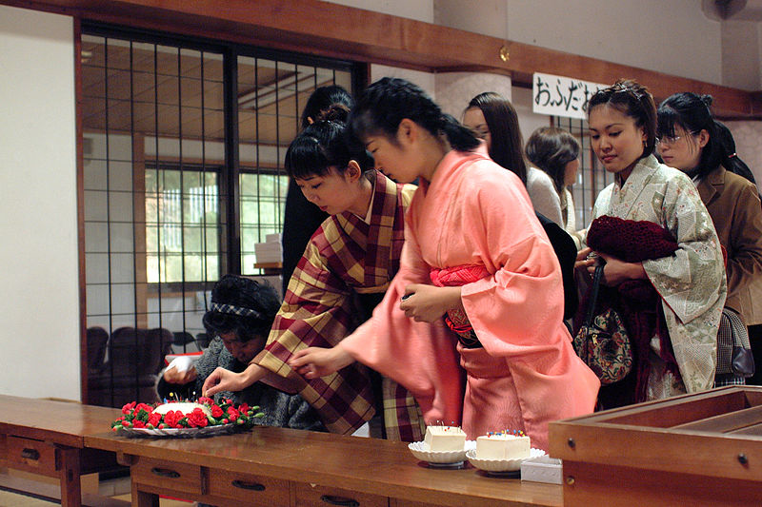
Národnostní menšiny a etnika
etnikum – etnická skupina je společenství lidí, kteří:
  mají společný rasový původ
  obvykle společný jazyk
  sdílejí společnou kulturu

Slide 52
Národnostní menšiny a etnika
národnostní (et­nická) menšina je společenství občanů žijících na území současné České republiky, kteří se odlišují od ostatních občanů
  společným etnickým původem
  jazykem
  kulturou
  tradicemi
je to tedy každá skupina lidí, která se odlišuje významnými etnickými znaky od většinové společnosti jazykem, kulturními tradicemi, mentalitou atd.

Slide 53
Národnostní menšiny a etnika
etnikum – etnická skupina = společenství lidí, kteří:
  mají společný rasový původ
  společný jazyk
  sdílejí společnou kulturu
  Tradice
národnostní (et­nická) menšina = společenství občanů žijících na území ČR, která se odlišuje od většinové společnosti jazykem, kulturními tradicemi, mentalitou atd.

Slide 54
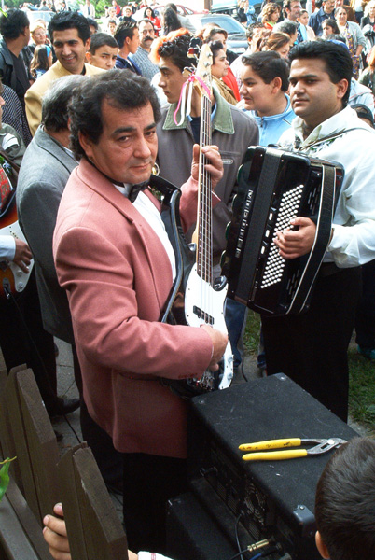
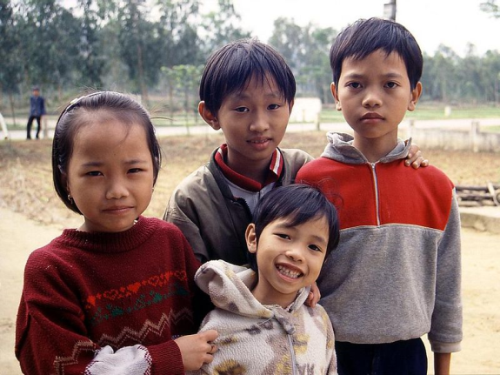
Národnostní menšiny v ČR
na území České republiky žijí tyto menšiny:
Bulharská národnostní menšina
Chorvatská národnostní menšina
Maďarská národnostní menšina
Německá národnostní menšina
Polská národnostní menšina
Romská národnostní menšina
Rusínská národnostní menšina
Ruská národnostní menšina
Řecká národnostní menšina
Slovenská národnostní menšina
Srbská národnostní menšina
Ukrajinská národnostní menšina
Vietnamská národnostní menšina

Slide 55
Pojem asimilace
Žádoucí model soužití s cizím etnikem
Postupné včleňování jednoho etnika a jeho kultury do jiné kultury tak, že znaky původní kultury se ztrácejí a jsou nahrazovány znaky dominantní, přejímané kultury
Př.: vietnamská minorita u nás.

Slide 56
Pojem varianta tavícího kotle
Žádoucí model soužití s cizím etnikem
Vzájemné míšení různých kultur tak, že vznikne kultura nová, která přebírá prvky ze všech dílčích kulturních systémů
Př.: USA – původní obyvatelé, černoši, Irové, Židé, Poláci,…

Slide 57
Pojem integrace
Žádoucí model soužití v multikulturní společnosti
Minority si zachovávají kulturní specifika, aniž by jim to překáželo v účasti na životě v majoritní společnosti
Př.: Ukrajinci v ČR

Slide 58
Pojem předsudky
Nezdůvodnitelné postoje a stanoviska, která si lidé osvojují celkem nenápadně pod vlivem prostředí, nebo je převezmou od nějaké „autority“
Př.: Němci jsou výbojní, disciplinovaní, technicky důmyslní, důkladní

Slide 59
Pojem xenofobie
Z řeckého xénos – příchozí, fóbos – bázeň
Strach z cizího, neznámého
soukromý pocit, proto ho nelze regulovat právně = nelze za xenofobii trestat
Trestat lze za projevy xenofobie

Slide 60
Pojem diskriminace
Proces odpírání příznivých příležitostí (benefitů)
Vede k odlišnému zacházení až úplnému vyloučení
Př.: pocity diskriminace Romů v české společnosti

Slide 61
Pojem minorita, menšina
Skupina lidí, která je něčím definovaná (např. náboženstvím)
Která se početně nemůže rovnat jiné skupině, tvořící ve společnosti většinu
Mají méně kontroly a moci nad svými životy
Jsou si vědomi sociálního znevýhodnění
Členství v menšině se přenáší dědičností
Jak odstranit znevýhodnění ?
1.) amalgamace – splynutí (sňatky)
2.) asimilace – přizpůsobení
3.) integrace - včlenění po předchozí emancipaci

Slide 62
Pojem majorita, dominantní skupina
Sdružení uprostřed společnosti, která má výjimečné postavení
Držitelé hodnotového systému a moci
Udělují ve společnosti „odměny“

Slide 63
Pojem segregace
Fyzické oddělení dvou skupin, které bývá často minoritě vnucené
Př.: segregace černochů v USA

Slide 64
Pojem separace
Násilné oddělení majority od minority
ve smyslu určení území, kde mohou žít
Území je zřetelně označeno
Př.: Židovské ghetto, rezervace Indiánů, Apartheid – černoch mohl vstoupit na území bělochů jen na zvláštní propustku

Slide 65
Pojem genocida
lat. geno-cidium, vražda rodu
je zločin proti lidskosti, spočívající ve vyvražďování určité skupiny lidí definované na základě jejich etnika či rasy
Př.: holokaust Židů, genocida Arménů, Kambodža, Rwanda, Stalin, Čína,…

Slide 66
Kultura a socializace

Slide 67
Kultura
Definice?
Opak přírodního → společensky ustálené vzorce vnímání a jednání
Souhrn všech lidských činností
(od každodenních po vrcholné umění a sport), poznatků vědy i náboženství
K čemu ji máme?
Usnadňuje nám přežití
Hmotná x duchovní kultura

Slide 68
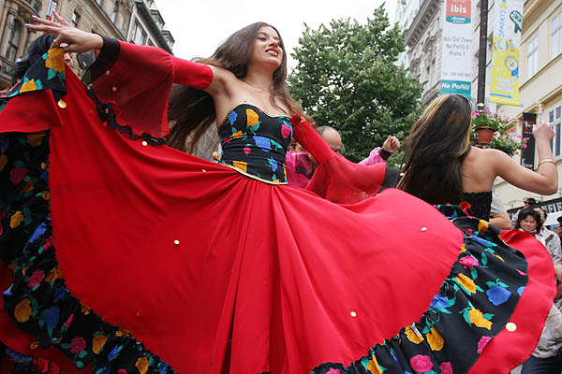
Kultura
je vše, co vytváří lidská civilizace
  umění
  náboženství
  morálka, zvyky
  vzdělávací systémy
  politika
  právo
je také komplexem myšlenek, názorů, postojů (ve svých názorech a postojích se lišíme)

Slide 69
Kultura
díky své kultuře hodnotíme svůj pohled na vše kolem sebe
skrz kulturu si určujeme co je krásné a co je ošklivé, co je spravedlivé a nespravedlivé, čestné a nečestné nebo pravdivé a nepravdivé
v názorech na krásu, či jiná estetická kritéria snadněji shodnou dva jedinci žijící ve střední Evropě, než kupříkladu Afričan a Asiat
z toho vyplývá, že stejně tomu bude i v nazírání na svět mezi různými světovými kulturami
je nutné tyto odlišnosti kultur respektovat
kde je psáno, že zrovna náš pohled na svět (evropský) je ten správný?
stejně tak by však měli postupovat i příslušníci jiných kultur vůči nám

Slide 70
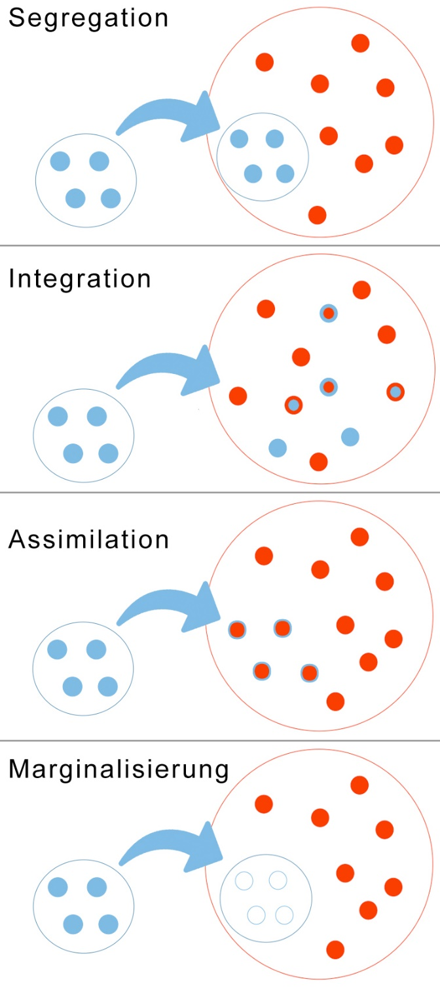
Kulturní procesy
Akulturace
soužití většinové a menšinové kultury
proces sociálních a kulturních změn, které vznikají v důsledku kontaktu různých kultur
je nižším stupněm enkulturace
pouhé povrchní přijetí norem a hodnot jistého prostředí.
Enkulturace
zkulturnění původně neutrální bytosti
proces v němž si člověk v průběhu života osvojuje kulturu dané společnosti
promítá se do všech oblastí kultury, ale nikdy u jedince nezpůsobí poznání celého kulturního systému, ale jen jeho určité oblasti
je proces vědomý (výchova, vzdělání) i nevědomý (napodobování)
Subkultury

Slide 71
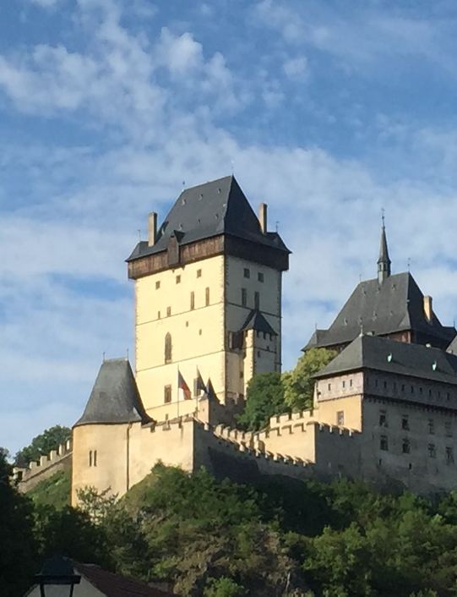
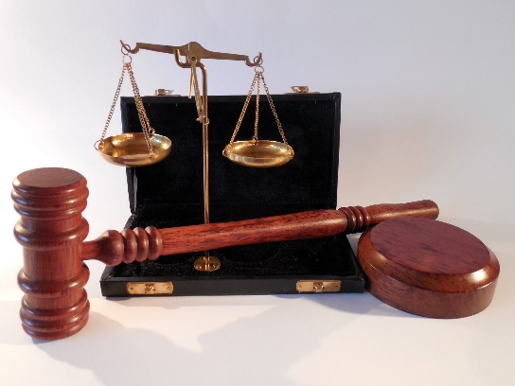
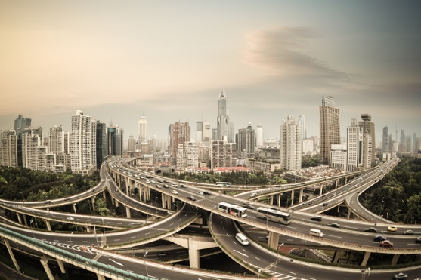
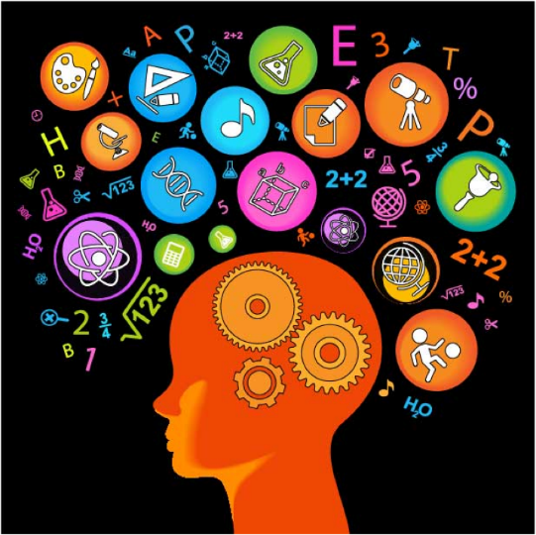

Prvky kultury
1.) kognitivní (poznávací)
2.) normativní
3.) jazyk a symbolický
4.) materiální
Tato fotka od autora Neznámý autor s licencí CC BY-ND
Tato fotka od autora Neznámý autor s licencí CC BY-SA-NC
Tato fotka od autora Neznámý autor s licencí CC BY-NC-ND

Slide 72
Srovnání pohádek
• Pohádky japonské (J) a euro-americké (EA) kultury jsou odlišné
• Hrdinové -v EA kultuře jsou převážně mladé dívky x v J kultuře převážně mladí nebo dospělí muži
• Záporáci -v EA kultuře dospělé ženy x v J kultuře dospělí muži
• Nejčastěji se objevuje v pohádkách EA i J kultury etické téma ODPLATY
Jak zkoumat kultury?
vlastní(sociologie, etnografie apod.) vs. cizí(antropologie, etnografie apod.)
Indikátory
Rituály (dospělost, narození dítěte, pohřeb, viz dále)
Jazyk
Pohádky (sdílení hodnot)
Zkoumá se převážně oblast jednání.

Slide 73


Rituály a ritualizace
VY_32_INOVACE_ZSV3r0112
Mgr. Jaroslav Knesl

Slide 74
Ritualizace - Rituály
Vytváření rituálů pro regulaci chování členů společnosti
Typizace soc. jednání
Snaha o opakování toho co se osvědčilo
Vznikají již v říši zvířat (Tance včel, namlouvací rituály, dešťové tance primátů)
Integrace a stmelení skupiny na základě společně prožitých emocí : Společná činnost → společné emoce → soudržnost, stmelení → společná akce → úspěch → podmínění → tendence k opakování
V moderní společnosti se smysl některých rituálů vytrácí (ulpívání na prázdné rutině), avšak ani v moderní společnosti nemizí
Často však bývají zneužívány jako prostředek manipulace (Delegace, manifestace, sjezdy)

Slide 75
Rituály
Jsou funkční i disfunkční
Poskytují jistotu, stabilitu, jednotu, soudržnost
Posilují sociální stratifikaci a skupinovou strukturu
Napomáhají orientaci v roli
Ztěžují reagování na změny
Omezují racionalitu a individualitu
Stereotyp, ulpíváni na rutině
Při konfliktu já – role (nezvládnutí) → stylizace → nadměrné zdůrazňování některých prvků chování
(nový šéf, bezmezná obětavost matky)

Slide 76
Typy rituálů
Krizové a přípravné
Úcty a zdvořilosti
Trestu
Přechodové
Oslavné
Namlouvací

Slide 77
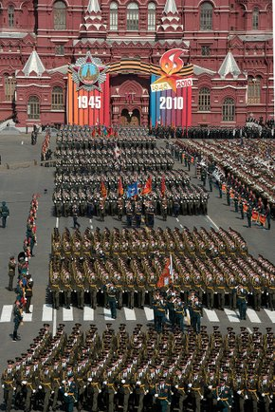
Krizové a přípravné
Zdroj: Wikimedia Commons: http://en.wikipedia.org/wiki/File:2010_Moscow_Victory_Day_Parade-5.jpeg

Slide 78
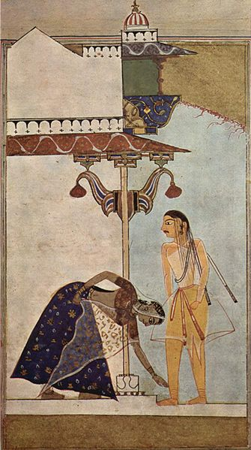
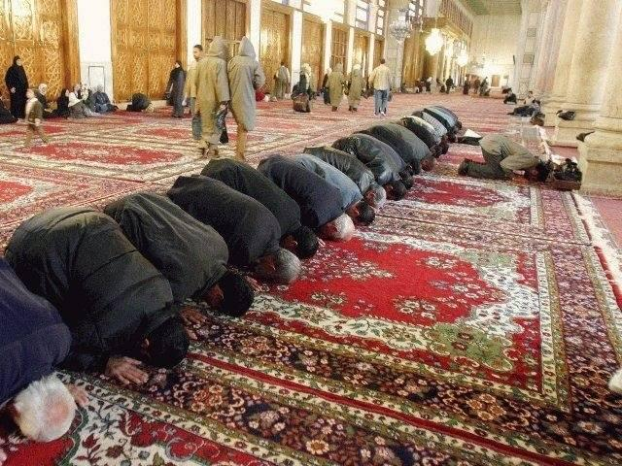
Úcty a zdvořilosti
Zdroj: Wikimedia Commons: http://en.wikipedia.org/wiki/File:Westindischer_Maler_um_1530_001.jpg
Zdroj: Wikimedia Commons: http://en.wikipedia.org/wiki/File:Mosque.jpg

Slide 79
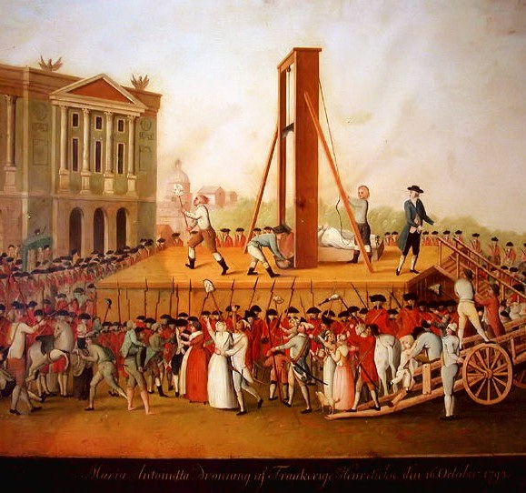
Trestu
Zdroj: Wikimedia ommons: http://en.wikipedia.org/wiki/File:Ex%C3%A9cution_de_Marie_Antoinette_le_16_octobre_1793.jpg

Slide 80
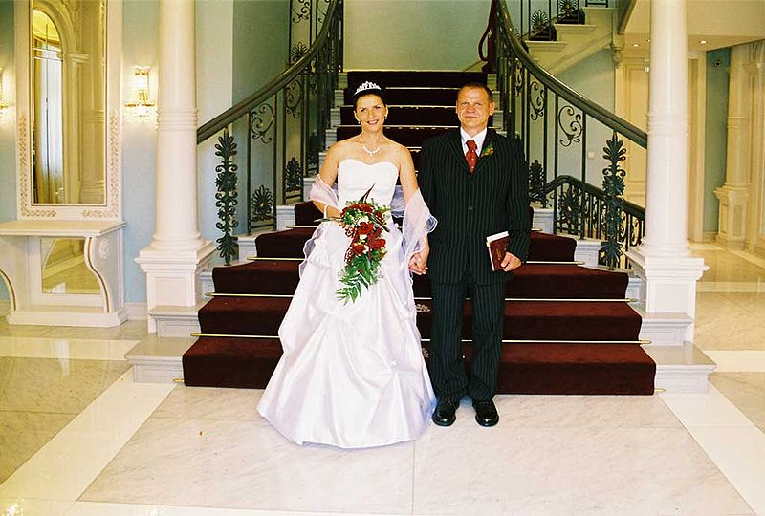
Přechodové - svatba
Zdroj: Wikimedia Commons:http://cs.wikipedia.org/wiki/Soubor:2005-09-02-hochzeit-51-korrigiert.jpg

Slide 81
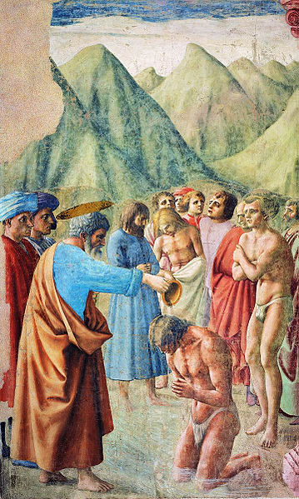
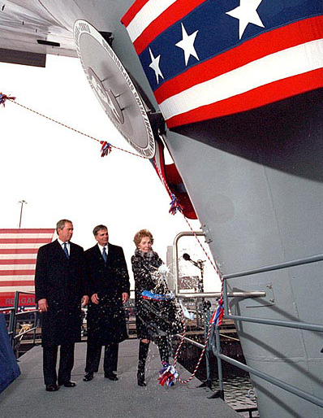
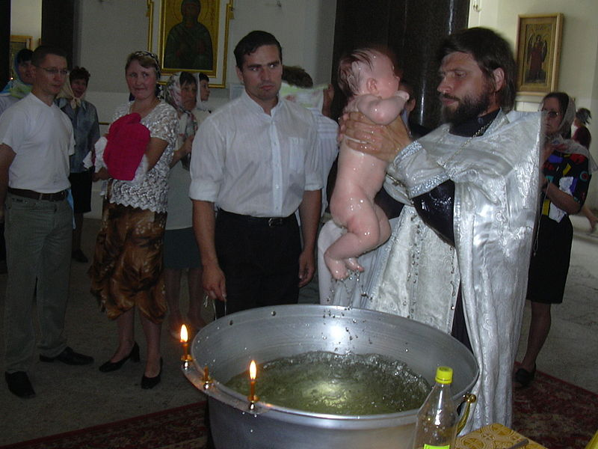
Přechodové - křest
Zdroj wikimedia commons:
http://en.wikipedia.org/wiki/File:Cappella_brancacci,_Battesimo_dei_neofiti_%28restaurato%29,_Masaccio2.jpg
http://en.wikipedia.org/wiki/File:Russian-baptism.JPG
http://commons.wikimedia.org/wiki/File:USS_Ronald_Reagan_christening.jpg

Slide 82
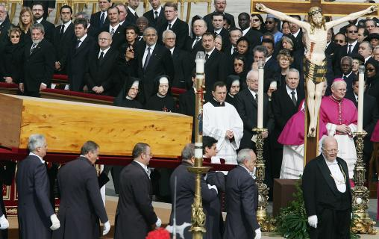
Přechodové - pohřeb
Zdroj Wikimedia Commons: http://en.wikipedia.org/wiki/File:JohnPaulII-funeral.jpg

Slide 83
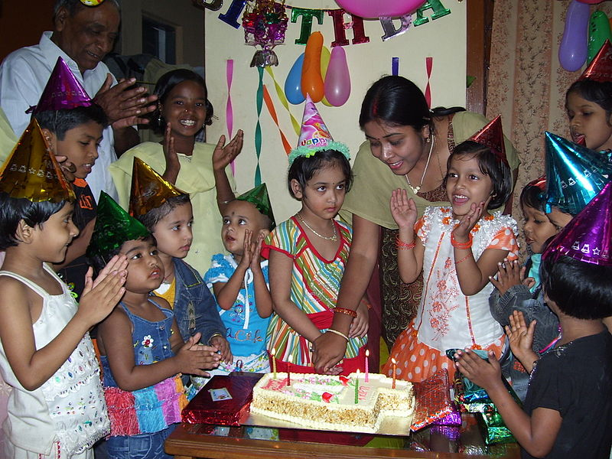
Oslavné
Zdroj: Wikimedia Commons: http://en.wikipedia.org/wiki/File:Birthday_party.jpg

Slide 84
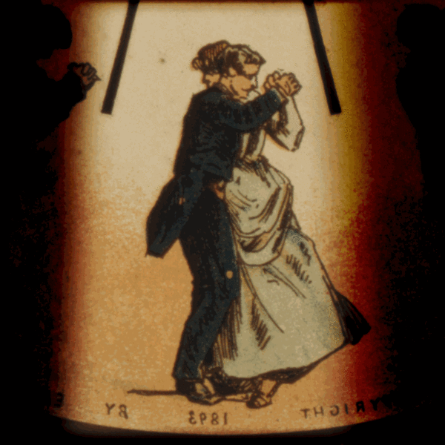
Namlouvací
Zdroj: Wikimedia Commons: http://en.wikipedia.org/wiki/File:Phenakistoscope_3g07690b.gif

Slide 85


Multikultura
„multikulturní“ znamená existenci a soužití alespoň dvou kultur vedle sebe
multikultura
  = kultura vzniklá propojením kultur různých etnik
  = společenství různých tradic a náboženského vyznání

Slide 86

Multikulturní společnost (multikulturalita)
v jedné společnosti, na jednom území žijí lidé původem z různých kulturních prostředí
společnost, kde menšiny mají stejná práva jako majorita
menšiny se nemusí vzdávat většiny specifických a tradičních rysů své kulturní identity
jinakost, odlišnost jiných kultur je dokonce někdy společností (státem) podporována
znamená to nejenom rozdílnost kultur v chování, tradicích, hodnotách a normách, ale i hledání způsobu soužití

Slide 87

Multikulturalismus
úsilí o možnosti většího rozvoje pro etnické a rasové minority, zejména při. vzdělávání, dodržování tradic a kulturních projevech
vytváření přátelského prostředí a vzájemného respektu pro soužití různých etnik a národností

Slide 88

Multikulturalismus
setkání s odlišností a jinými kulturami nám pomáhá k rozšíření našeho chápání
přináší nové zkušenosti, pohledy a někdy i hluboké setkání

Slide 89
Xenofobie
je to strach z toho, kdo přichází z ciziny či z cizího prostředí
mohou to být projevy odporu, nepřátelství, ale i nedůvěra ke všemu cizímu a strach ze všeho cizího
konkrétním projevem je nepřátelství k lidem jiné barvy pleti, jiné národnosti, jazyka, náboženského přesvědčení, kultury
projevuje se navenek odporem a nepřátelstvím vůči imigrantům, ale i cizincům s trvalým pobytem a uprchlíkům

Slide 90




Lidské rasy a národy
na zemi žije téměř
6 miliard lidí
se liší např. ve výšce postavy, barvě kůže, očí a vlasů
rasa je velká skupina lidí s podobnými fyziologickými a somatickými vlastnostmi, které se trvale přenášejí na potomstvo

Slide 91
Lidské rasy
bílá (europoidní)
černá (negroidní)
žlutá (mongoloidní)
australoidní
další podtypy vznikly míšením ras v průběhu vývoje
takovýmto lidem říkáme míšenci:
míšením negroidní a europoidní rasy vznikli mulati
mongoloidní (Indiáni) a europoidní rasy mesticové
míšením negroidní a mongoloidní rasy vznikli zambové

Slide 92
Národ
pojmy rasa a národ je třeba je třeba přesně odlišovat
národ není společenství jen jedné rasy
na složení národa se mohou podílet různé rasové typy, i smíšené populace
žádný národ tedy nelze označit za čistou rasu
rasa je pojmem přírodovědeckým, biologickým a vztahuje se na tělesné vlastnosti

Slide 93


Národ
národ je pojmem kulturním a historickým, vztahuje se na společenský vývoj určitých lidských skupin.
na světě neexistuje žádný národ, který by byl zastoupen pouze jediným rasově čistým typem

Slide 94
Rasismus
je názor, který tvrdí, že někteří lidé jsou nadřazeni z důvodu příslušnosti k určité rase
projevuje se jako agresivní či ponižující chování k příslušníkům „cizí rasy“.
rasismus se rodí z nedostatku tolerance, pochopení a porozumění
podstatou rasismu je od počátku nenávist člověka k člověku, snaha většiny podrobit si menšinu a diskriminovat ji

Slide 95

Rasismus
v dnešní době je rasismus morálně nepřípustný a nemá v této lidské společnosti žádné právo na existenci, protože lidstvo jako celek je jednotného původu
rasistické projevy = slovní a fyzické napadání kvůli politickému anebo náboženskému přesvědčení nebo rasovému, národnostnímu, či etnickému původu

Slide 96


Rasová diskriminace
cílem nebo následkem je znemožnění nebo omezení lidských práv a základních svobod člověka

Slide 97
Multikulturní tolerance
„multikulturní“ však neznamená jen jiný národ, ale také i jinou subkulturu, tzn. menšinu, vyznávající jiné kulturní hodnoty, nebo založenou na jiných principech (squatteři, technaři, homosexuálové, náboženské sekty,..)
podstatné pro soužití menšiny s většinou jsou jakési právní a sociální mantinely, které se všichni zaváží dodržovat
žádný jedinec nebo skupina nemá právo omezovat občanská práva jiného jedince nebo skupiny

Slide 98
Multikulturní tolerance
„Moje svoboda končí tam, kde začíná ta tvoje.“
je tedy třeba, aby byla stanovena stejná práva i stejné povinnosti jak pro členy majoritní společnosti, tak i pro členy minoritních skupin.
jde o vzájemné pochopení různých tradic, zvyků, chování, postojů a náboženství jednotlivých majoritních a minoritních skupin
jde o soužití národnostních menšin s většinami ve vzájemné toleranci, míru, bez zbytečného ohrožování, diskriminace, rasové nenávisti, zneužívání či jiných negativních projevů xenofobie

Slide 99

Děkuji za pozornost

